Slide 1
האם תלמיד הלומד לקראת 3 יח"ל מסוגל לחשוב? צריך לחשוב? כמה נקודות למחשבה ופעולה
יפית בוכריס – כנס המורים הארצי למתמטיקה
5.4.17 , ט' ניסן תשע"ז

Slide 2
מה בתכנית ?
נקודות למחשבה ופעולה ,תוך סקירת תחומים שונים ושאלות שונות
האם תלמיד 3 יחידות צריך לחשוב ?
האם תלמיד 3 יחידות מסוגל לחשוב ?
שאילת שאלות :
סיכום ותובנות

Slide 3
האם תלמיד 3 יח"ל מסוגל לחשוב ?
סקירת ספרות

Slide 4
האם תלמיד 3 יח"ל מסוגל לחשוב?
נפתח בדו"ח שהגישו ר. קרסנטי וא. הרכבי למשרד החינוך.
מה ניתן להבין ?
האם יש צורך בחשיבה ?

Slide 5
האם תלמיד 3 יח"ל צריך לחשוב ?
חקר מקרה

Slide 6
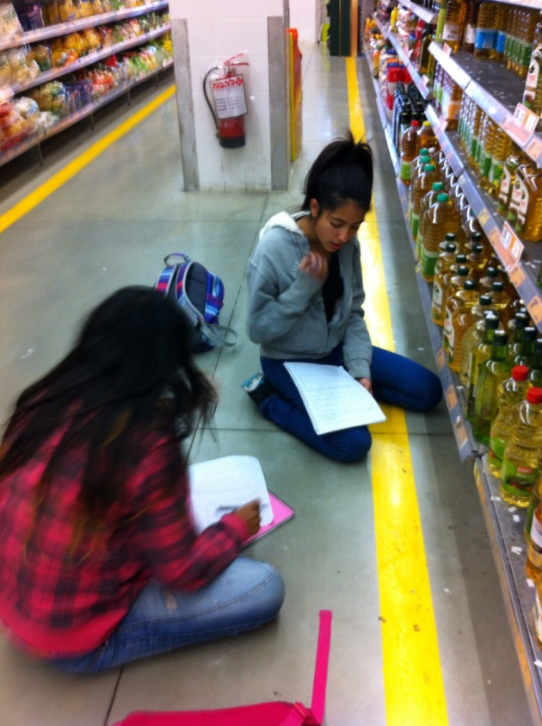
מחקר בנושא : "הוראת אחוזים במרכול"
יפית בוכריס – פרופ' מיכל ציון

Slide 7
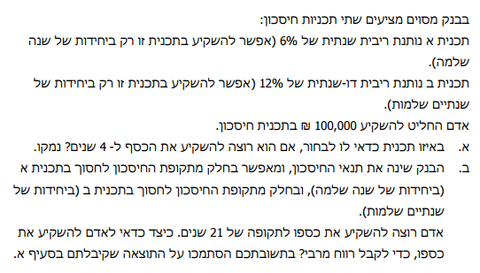
מה הביא אותנו לבחור בנושא ?

Slide 8
שאלות המחקר
כיצד הפעלת תוכנית התערבות של רכישה בקניון משפיעה על הבנת נושא האחוזים אצל תלמידים בכיתה ח' ? (א. בדיקת הישגים לימודיים,
ב. בחינת ההבנה המילולית)
כיצד הפעלת תוכנית התערבות של רכישה בקניון משפיעה על תחושת מסוגלות עצמית כללית של התלמידים? (א. בדיקה כמותית של שאלון ,ב. ראיון על המסוגלות)

Slide 9
מהלך המחקר :
לפני היציאה לקניון | במהלך השהיה בקניון | לאחר הפעילות בקניון
נלמד נושא האחוזים בכיתה מתוך ספר הלימוד ,הכולל תרגול מסורתי. | התלמידים נתבקשו לאסוף מידע על מבצעים ולנתח את הכדאיות | נערך דיון מעמיק בכיתה על אחוזים .(הקלטה + תמלול)
נערך בוחן בנושא אחוזים. | התלמידים נתבקשו לנתח מרכיבי מוצר עפ"י אחוזים | נערך בוחן בנושא אחוזים
ניתנה מטלת אוריינות בנושא אחוזים . | ניתנה משימת אוריינות בנושא אחוזים
ניתן שאלון בנושא מסוגלות עצמית. |  | ניתן שאלון בנושא מסוגלות עצמית .
 |  | ראיון: מספר תלמידים רואיינו על הפעילות .

Slide 10
רקע תאורטי – כפי שראינו בדו"ח
אחד מתפקדיו הבסיסיים של בית הספר הוא לפתח לומד עצמאי , שיגדל ויצמח לבוגר מוצלח בחברה .
אולם, נמצא כי מבוגרים שנצפו בעת שערכו קניות בסופרמרקט ביצעו חישובים שונים, בעיקר חישובי כדאיות, בהצלחה (אחוז טעויות מזערי) תוך שימוש באסטרטגיות מגוונות וגמישות שלא נלמדו במסגרת חינוך פורמלי ואשר נוצרו אד-הוק. כאשר אותם מבוגרים התמודדו עם בעיות חשבון אלמנטריות שהוצגו להם בשאלון כתוב ובראיון בעל-פה, הם השתמשו בפרוצדורות "קשיחות" הנלמדות בבית הספר ואחוז הטעויות עלה לכ- 30% בממוצע. (Lave,1988 )
כמו כן , נמצא כי רוכלי רחוב צעירים בברזיל (בגילאים 9-15) ביצעו במהלך עבודתם חישובים - אשר ככל הנראה עוצבו על ידם - בקלות רבה הרבה יותר מאשר חישובים דומים שהוצגו להם במונחים של תרגילים מבית הספר. האסטרטגיות שננקטו במהלך העבודה בשוק, שהתבססו על חישובים מנטליים, היו שונות לחלוטין מאלה שננקטו במבחן הפורמלי שבו ניסו הילדים להפעיל, על פי רוב ללא הצלחה, רוטינות של חיבור וכפל שלמדו בבית הספר.(Nunes et al.1993)

Slide 11
בהקשר זה אפשר להזכיר גם את דיווחו של הרנדון (Herndon, 1971) )מורה למתמטיקה בחטיבת ביניים אמריקאית שעבד עם תלמידים שנפלטו מכיתות רגילות. הרנדון תיאר את ניסיונו לגשר בין שיעורי המתמטיקה לבין הפעילות המתמטית של תלמידיו מחוץ לבית הספר במהלך עבודה או קניות. הניסיון נכשל: אחת הדוגמאות שמביא הרנדון היא של תלמיד שעבד אחר הצהרים כמסכם נקודות של ליגת כדורת (bowling league scorer). תלמיד זה היה מסוגל לעסוק במספר סיכומים בו זמנית וללא כל טעות, אך לא יכול היה לפתור בעיית באולינג פשוטה ביותר במסגרת שיעור בבית הספר. ממצאי המחקרים הללו מפנים את תשומת הלב לאי יכולתה של המתמטיקה הבית ספרית להתחבר ליכולות התלמידים. למרות שניתן לפרש את הממצאים באורח פסימי לגבי למידה בית ספרית, הרי מצד שני אפשר לראות בהם "הוכחות קיום" להבנה ויכולת של יצירת מתמטיקה בקרב תלמידים שמקובל לסווגם כחלשים.

Slide 12
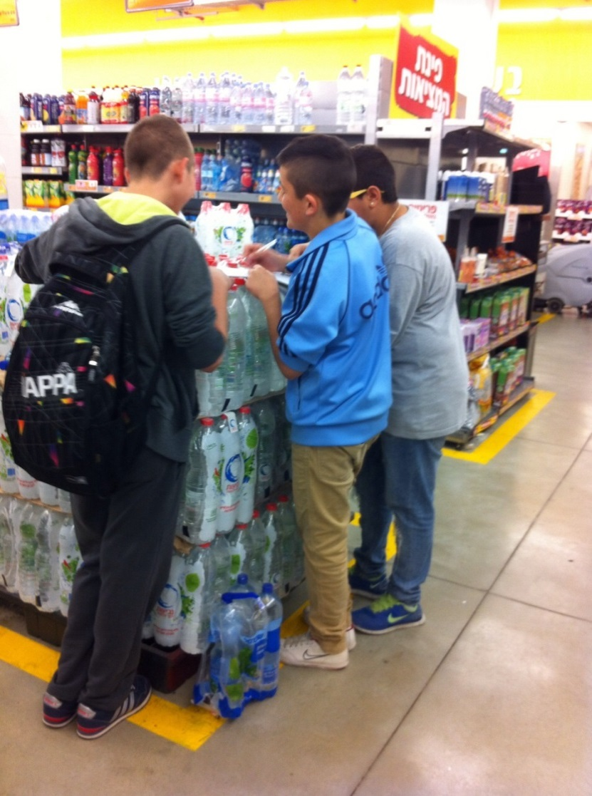
אם כך :
הוראה בדרך הקודמת לא הצליחה , אז ננסה ללמד אחרת...

Slide 13
הוראה מתוך קונפליקט
סדנא

Slide 14
אתגר 1 : השתנות הממוצע
מה קשה פה ?
איך נתחיל ?

Slide 15
הצעה לפתיחת שיעור :
חמישה חברים אכלו יחד במסעדה בפירוט :
52 ₪ , 66 ₪,48 ₪ , 76 ₪ , 38 ₪ .
הם החליטו לחלוק בחשבון .
א. כמה על כל אחד לשלם ?
ב. החבר שאכל ב48 ₪ היה חייב לעזוב, השאיר 100 ₪ והלך ....
כמה צריך עכשיו כל אחד לשלם ?
מה קורה לתלמיד?
מה הקונפליקט עמו הוא צריך להתמודד?
האם יש לו כלים להתמודד ?
מה הרווחנו ?
בזכות מה ?

Slide 16
אתגר 2 : אחוזים
שלושה חברים החליטו להקים יחד עסק : פיצריה.
האחד השקיע : 1000 ₪.
השני השקיע : 2500 ₪
והשלישי השקיע : 1500 ₪ .
א. מה חלקו באחוזים של כל שותף בחברה ?
ב. לאחר מספר שנים החליטו החברים להיפרד ,רווחי העסק עמדו על 12 מיליון ₪ . כיצד יחלקו ביניהם את הרווחים?
מה קורה לתלמיד?
מה הקונפליקט עמו הוא צריך להתמודד?
האם יש לו כלים להתמודד ?
מה הרווחנו ?
בזכות מה ?

Slide 17
אתגר 3 : אחוזים וגדילה ודעיכה
מחירה של מכונית יורד כל שנה ב8% . מחיר מכונית חדשה הוא 120,000 ₪ .
א. מה יהיה מחיר המכונית בעוד שנה ?
ב. מה יהיה מחיר המכונית בעוד 5 שנים ?
ג. מה יהיה מחיר המכונית בעוד 20 שנה ?
ד. אם ברשותי 50,000 ₪ בעוד כמה שנים (בערך) אוכל לקנות את המכונית ?
מה קורה לתלמיד?
מה הקונפליקט עמו הוא צריך להתמודד?
האם יש לו כלים להתמודד ?
מה הרווחנו ?
בזכות מה ?

Slide 18
אתגר 4 : מציאת פונקציה קדומה
נתונה הפונקציה :
גזור את הפונקציה :
ועכשיו : נניח שאני מעוניינת לחזור לפונקציה המקורית . האם אפשרי ?
מה עליי לעשות ?
נגדיר פעולה הנקראת אינטגרל ...
אבל עדיין נותרה לי בעיה ...מהי ?
ואם יתנו לי שהפונקציה המקורית עוברת בנקודה (1,3) ? ....
מה קורה לתלמיד?
מה הקונפליקט עמו הוא צריך להתמודד?
האם יש לו כלים להתמודד ?
מה הרווחנו ?
בזכות מה ?

Slide 19
אתגר 5: פונקציה קווית עולה/יורדת
פתיחת הנושא : שתי דוגמאות :
דוד מקבל 10 ₪ דמי כיס קבועים, ועל כל שעה שהוא עובד בגינה הוא מרוויח 3 ₪ נוספים...
הצגת גרף ושאילת שאלות : כמה ירוויח אם לא יעבוד כלל ? כמה ירוויח אם יעבוד שעה? שעתיים? ...
חגית מקבלת אף היא 10 ₪ דמי כיס, אולם, על כל פעם שהיא מתחצפת להוריה, מנוכים לה 2 ₪...כמה תקבל אחרי 2 התחצפויות? מתי תתאפס? אחרי כמה התחצפויות כבר תהיה חייבת להוריה ?
מה קורה לתלמיד?
מה הקונפליקט עמו הוא צריך להתמודד?
האם יש לו כלים להתמודד ?
מה הרווחנו ?
בזכות מה ?

Slide 20
הוראה מתוך קונפליקט
עוצרים חושבים : אז מה ראינו ?

Slide 21
המאפיינים והקו המנחה בהוראה מתוך קונפליקט :
1. יצירת עוגן .
2. אפיון קושי והצמיחה ממנו .
3. העלאת פתרונות אפשריים ויצירתיים.
4. הפעלת ההיגיון ובחינת הפתרונות שהעלינו בעין ביקורתית . (באופן מכבד – אקלים כיתה) .
אז: על חשבנו מראש?
מה היינו צריכים להכין ?
מה הרווחנו ?

Slide 22
הוראה מתוך קונפליקט
סדנת התנסות

Slide 23
וכעת תורכם (10 דקות):
בחרו נושא מאתגר מתכנית הלימודים .
אפיינו את הקושי .
דונו עם בן הזוג ובנו רעיון לשאלת פתיחה .
אפשרויות :
תחומי חיוביות ושליליות בפונקציה ריבועית.
שימושי הנגזרת במציאת שיפוע בנקודה
נקודות קיצון והשיפוע / שיפוע המשיק בנק' הקיצון.
משמעות בניית העץ בהסתברות ולשם מה ?
דמיון משולשים
ועוד...

Slide 24
הוראה מתוך קונפליקט
"הכה את המומחה" ...

Slide 25
ולסיכום :
למדים מתוך הקושי של רש"י ....
אז אם יש קושי יש למידה : ולכן :
1. יצירת עוגן .
2. אפיון קושי והצמיחה ממנו .
3. העלאת פתרונות אפשריים ויצירתיים.
4. הפעלת ההיגיון ובחינת הפתרונות שהעלינו בעין ביקורתית . (באופן מכבד – אקלים כיתה) .

Slide 26
"בלב ליבו של הקושי – טמונה ההזדמנות"
אלברט איינשטיין

